Slide 1

基于社区化网络的视频动态团购APP
软件项目管理-G05小组
组长：邢海粟
组员：章拾瑜、陈正祎、朱涵、黄德煜
Notes:
版权声明：300套精品模板商业授权，请联系【锐旗设计】:https://9ppt.taobao.com，专业PPT老师为你解决所有PPT问题！

Slide 2
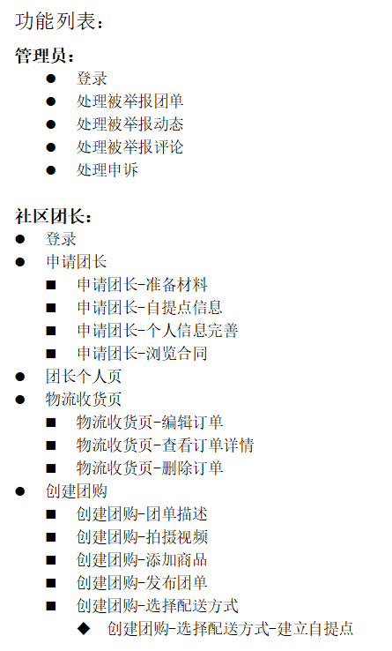
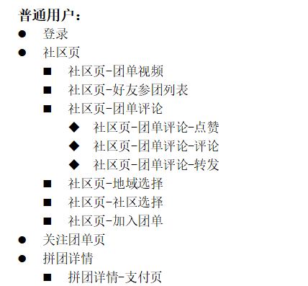
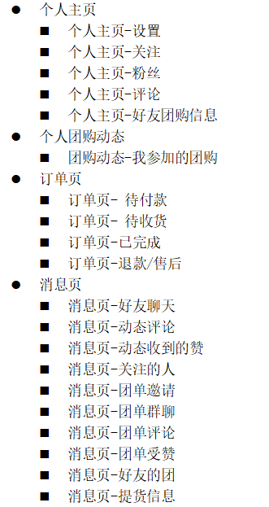
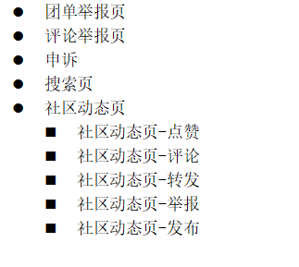
功能列表

Slide 3

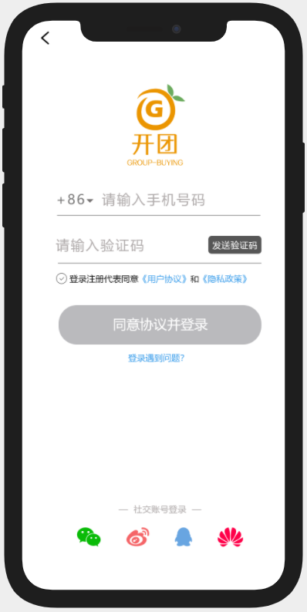
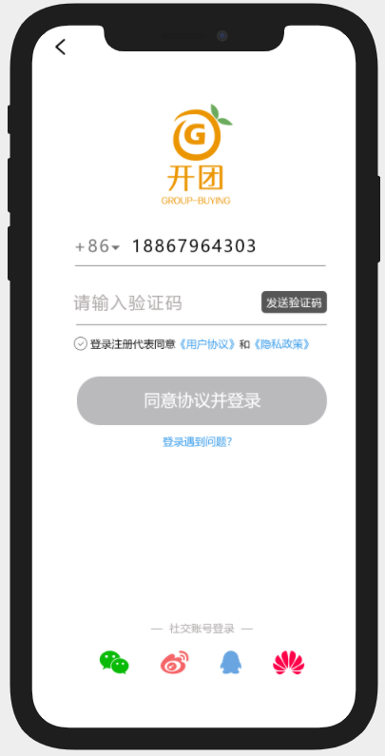
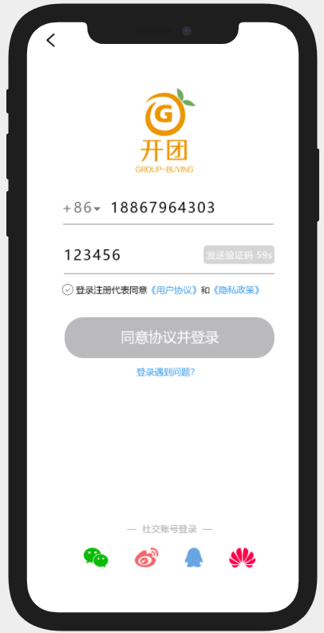
登录（1）
手机号登录
手机号登录-1
手机号登录-2

Slide 4
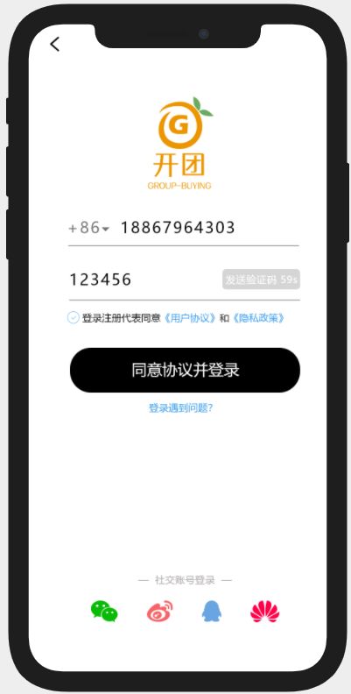
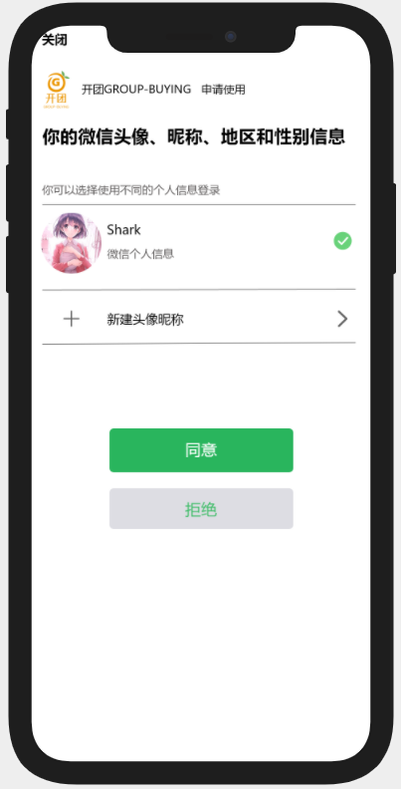
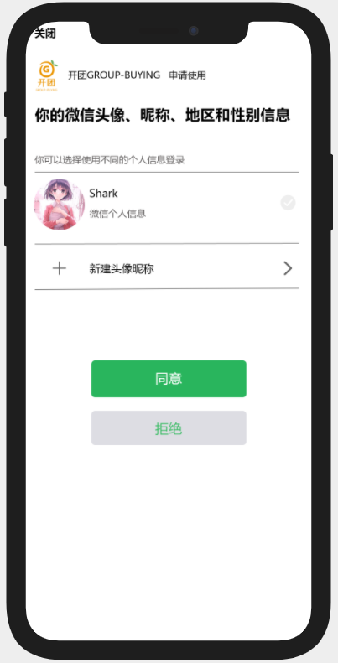
手机号登录-3
微信登陆
微信登陆-1

Slide 5
发起团购-草稿箱 – 1
（60）

Slide 6


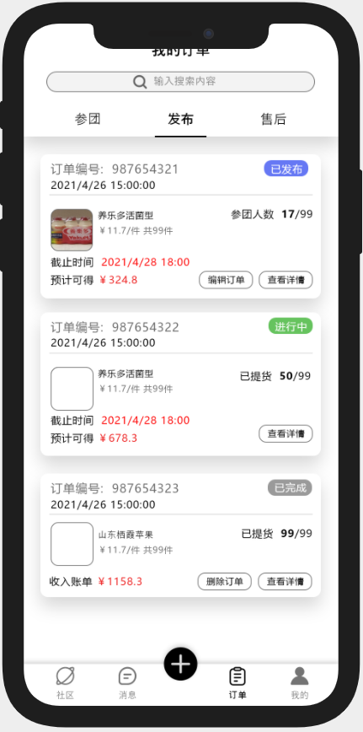
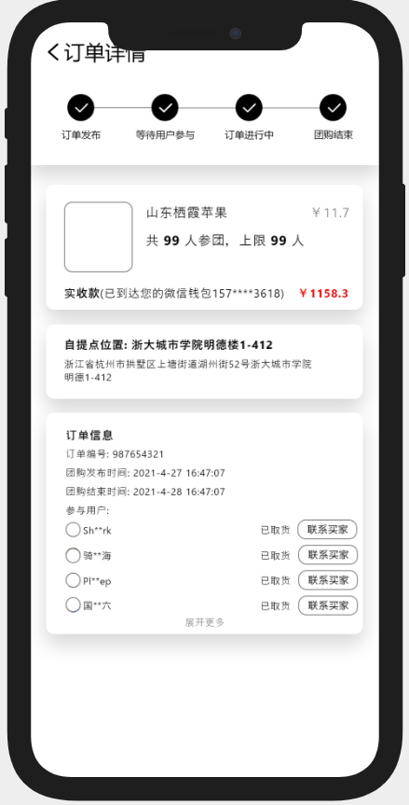
发起团购-草稿箱-2
发起团购-草稿箱-3
订单-发布认证
订单-订单完成详情

Slide 7
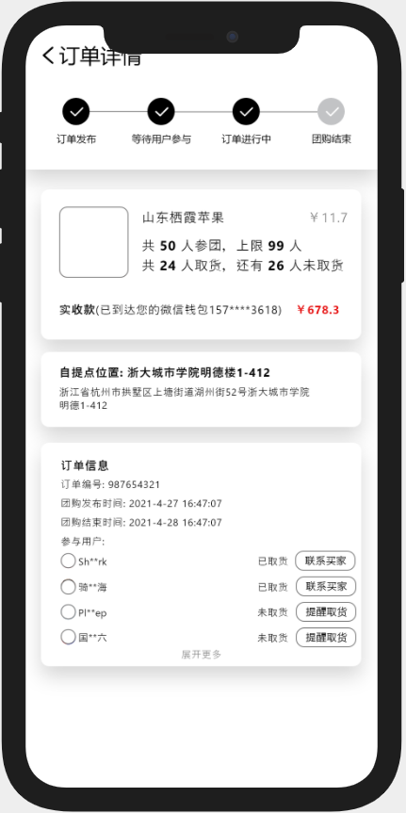
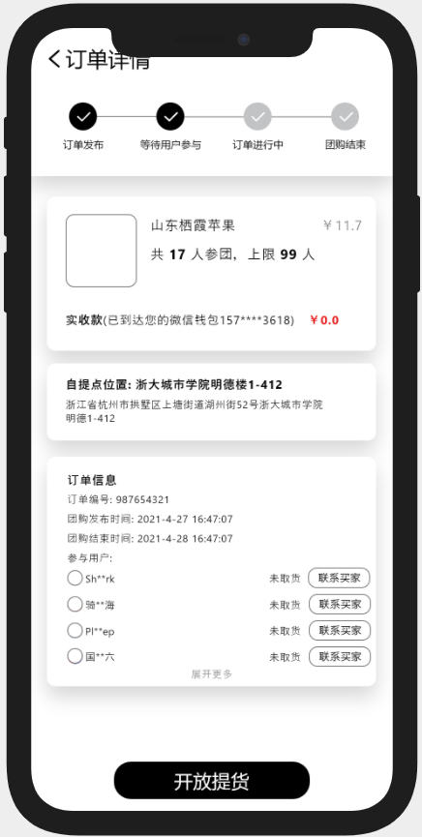
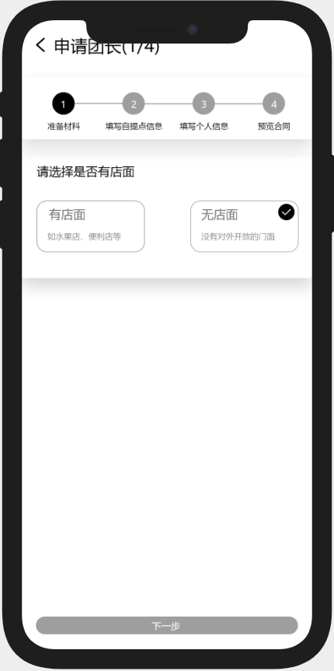
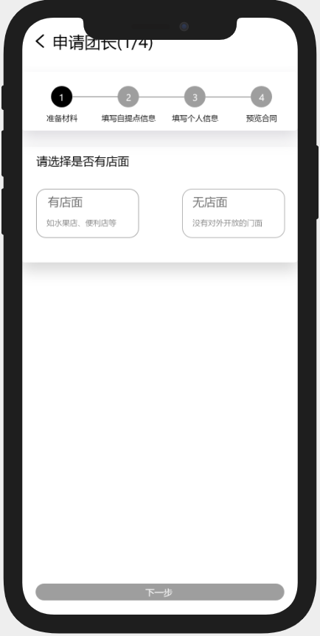
订单-订单进行中详情
订单-订单等待中详情
申请团长(1/4)
申请团长(1/4)-1

Slide 8
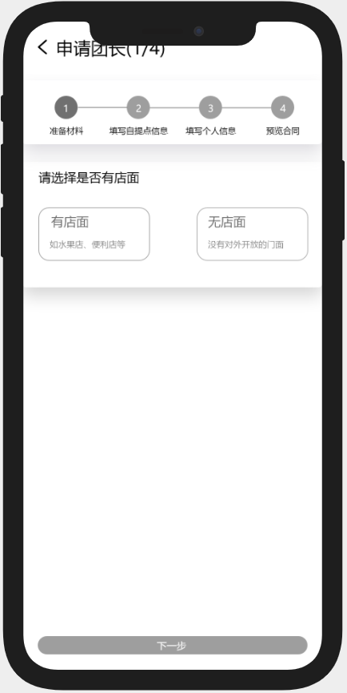
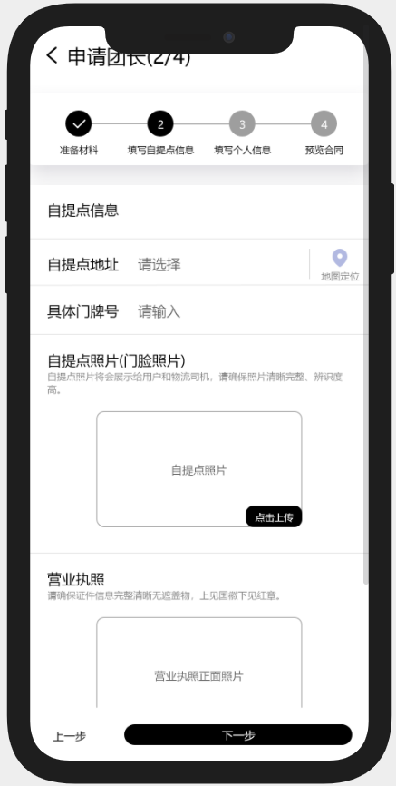
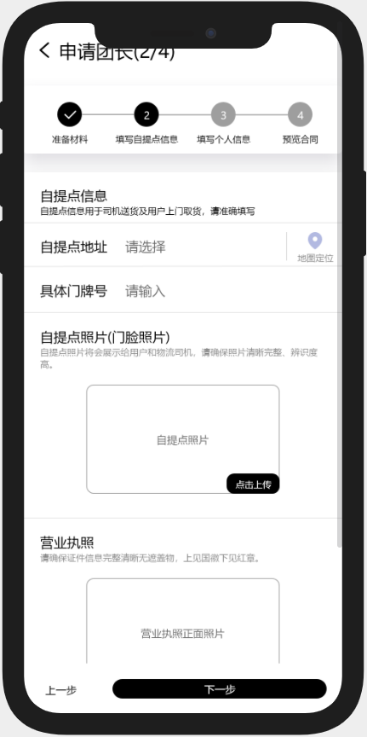
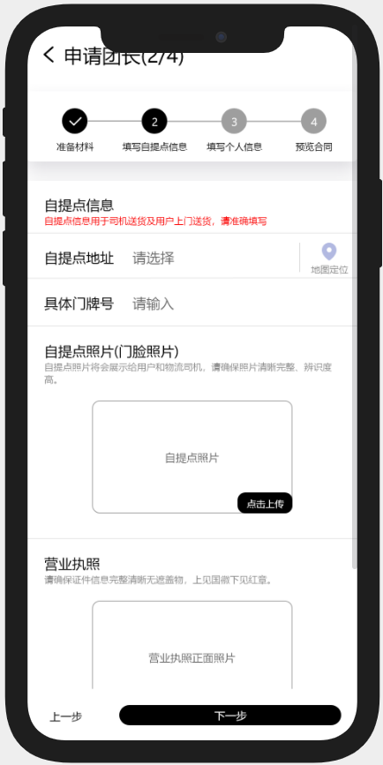
申请团长(1/4)-2
申请团长(2/4)
申请团长(2/4)-2
申请团长(2/4)-1

Slide 9
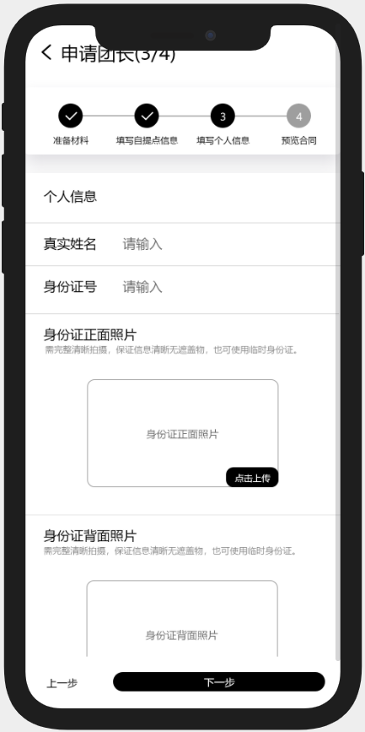
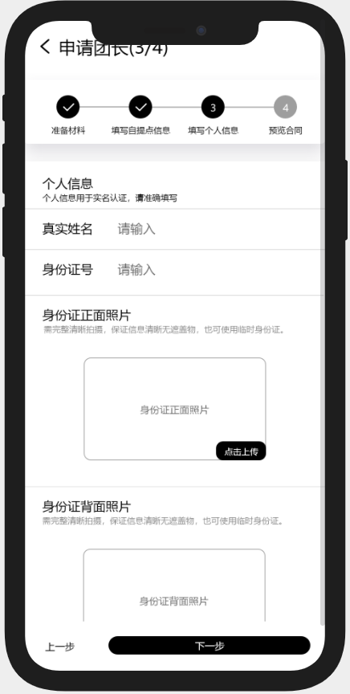
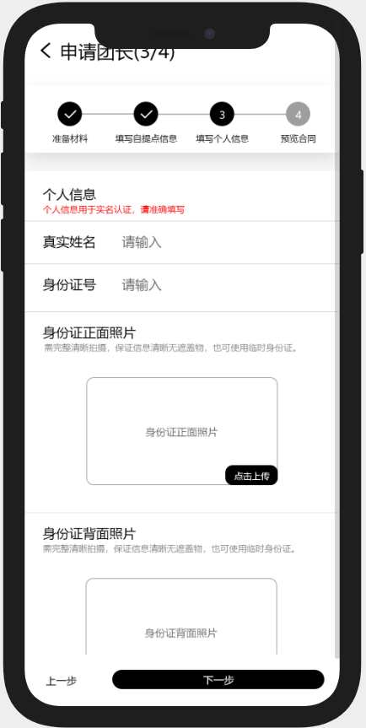
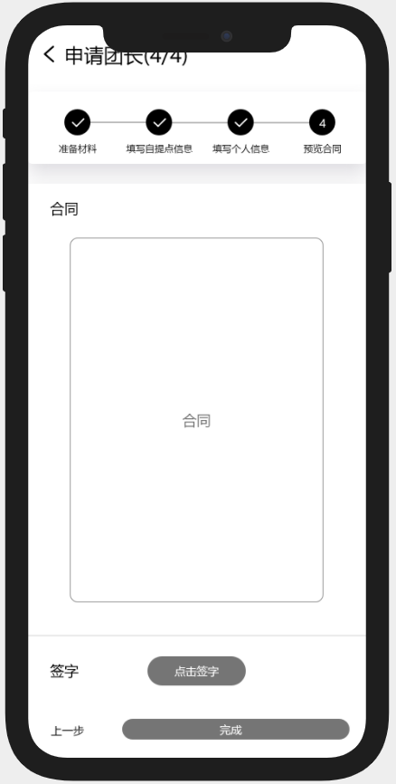
申请团长(3/4)
申请团长(3/4)-2
申请团长(3/4)-1
申请团长(4/4)

Slide 10
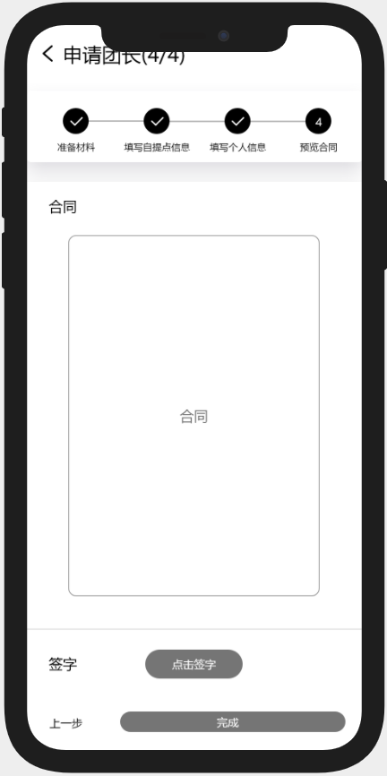
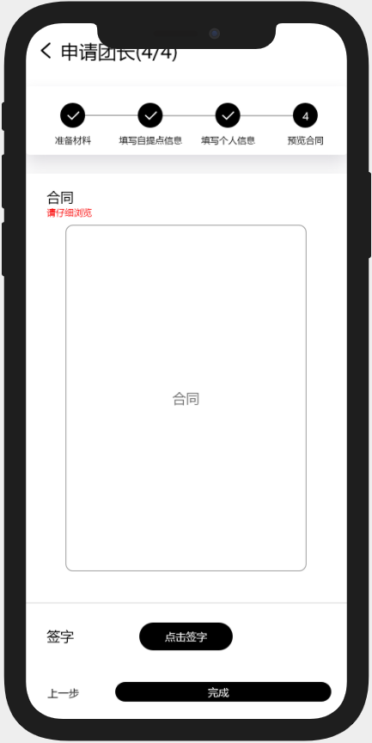

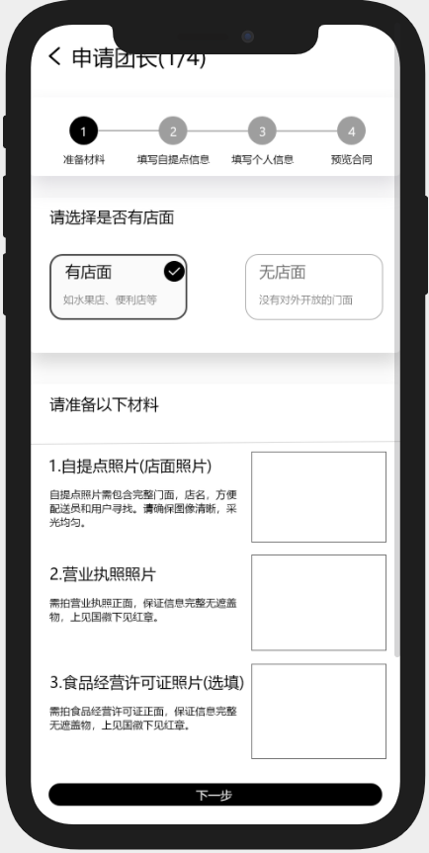
申请团长(4/4)
申请团长(4/4)-2
申请团长(4/4)-1
申请团长(4/4)

Slide 11
地图 – 23
（120）

Slide 12
地图 – 12
（121）

Slide 13
评论 – 4
（180）

Slide 14
支付方式
（181）

Slide 15
提示 – 二维码 – 1
（240）

Slide 16
动态评论
（241）

Slide 17
动态页-shark评论
（300）

